Slide 1
ФИЛОГЕНИЯ ПТИЦ
Красноярский государственный медицинский университет
им. В.Ф. Войно-Ясенецкого
Кафедра Биологии с экологией и курсом фармакогнозии
Лекция № 19
для специальности 060609 – «Медицинская кибернетика»
(очная форма обучения)
к.б.н. Ермакова И.Г.
Красноярск 2016

Slide 2
Цель лекции
Познакомиться с современными теориями происхождения птиц.
Рассмотреть ароморфозы и идиоадаптации, характерные для класса птиц.

Slide 3
План лекции
Этапы эволюции птиц
Положение птиц в современной систематике
Тероподная гипотеза происхождения птиц
Класс Птицы

Slide 4
Эволюция птиц началась, согласно традиционным представлениям, в Юрском периоде.
Самым древним из известных видов птиц считается археоптерикс (Archaeopteryx lithographica).

Slide 5
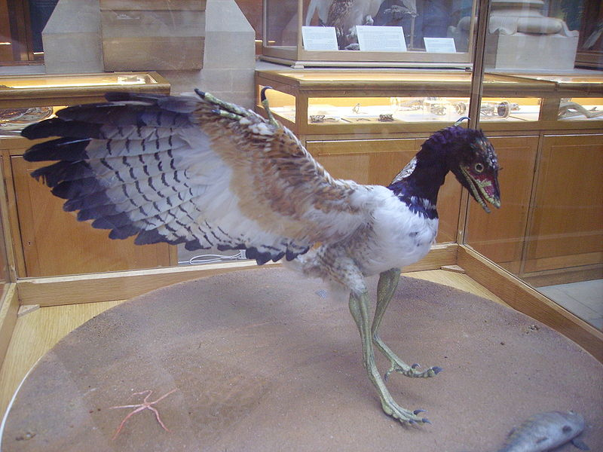
Реконструкция археоптерикса в Музее естественной истории Оксфордского университета

Slide 6
Вместе с тем, ряд авторов придерживаются альтернативной версии, согласно которой первой достоверной находкой птиц является ископаемое протоавис из позднего триаса.
Согласно этой версии и птицы, и тероподы произошли от одной из более ранних групп групп архозавров.
В настоящее время выдвинуто несколько различных гипотез происхождения и эволюции птиц, но общепринятой филогении нет.

Slide 7
На сегодняшний день известно о существовании в мезозое двух крупных эволюционных линий птиц.
Первая - веерохвостые птицы, к которым относятся все современные пернатые и их мезозойские родственники.
Вторая - противоположные птицы, к которым относят и археоптерикса.
Эти птицы процветали в Меловом периоде, но вымерли вместе с динозаврами.

Slide 8
Современными специалистами птицы рассматриваются как специализированная группа, близкая к другим оперенным динозаврам из группы манирапторов, например дромеозавридам.

Slide 9
Дромеозавриды
от греческого: δρομευς — бегун и σαυρος — ящер
Семейство небольших хищных ящеротазовых динозавров, относящихся к манирапторам.
Представитель - велоцираптор, дромеозавр, микрораптор и другие.
По современным данным, дромеозавриды считаются наиболее близкой к птицам группой динозавров.
Как и птицы, дромеозавриды имели оперение, в состав которого входили, в том числе, контурные перья, а мелкие представители (например, микрорапторы), возможно, обладали способностью к планирующему полету.

Slide 10
Перьевой покров был распространен у ряда групп динозавров.
Долгие годы ученые предполагали наличие перьев у некоторых семейств хищных динозавров, которые могут быть родственны предкам современных птиц, но прямые доказательства наличия перьев у динозавров появились только в середине 90-х годов 20 века, когда в китайской провинции Ляонин были найдены останки мелких, хищных динозавров с отпечатками перьевого покрова.

Slide 11
В настоящее время наличие перьевого покрова твердо установлено у представителей 8 семейств хищных динозавров, принадлежащих к подотряду теропод.
Ряд ученых считает, что перьевой покров изначально выполнял функцию теплоизоляции, защищая животных от холода и перегрева, в дальнейшем у некоторых видов динозавров удлиненные перья на передних конечностях стали выполнять демонстрационные функции в брачный период, а впоследствии, использоваться древесными видами для планирования.

Slide 12
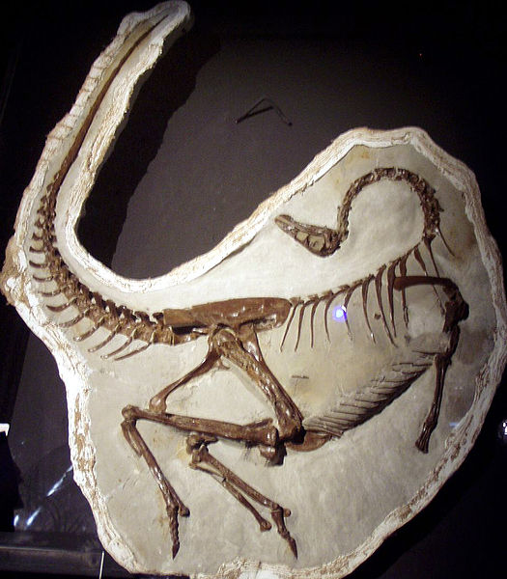
Класс: Пресмыкающиеся
Подкласс: Архозавры
Надотряд: Динозвавры
Отряд : Ящеротазовые
Подотряд: Тероподы
Орнитомим (лат. ornithomimus; от др.-греч. ὄρνις — птица и μῖμος — подражание, воспроизведение) — род хищных двуногих динозавров.
Орнитомим очень напоминал хвостатого страуса.

Slide 13
Обследовав несколько экземпляров этого животного, ученые нашли протоперья.
Внешне они напоминают слегка "ощипанные" перья. От уплощенного центрального стержня отходят боковые ветки, так называемые бородки.
У современных птиц от этих бородок первого порядка отходят бородки второго порядка, которые соединяются между собой многочисленным крючочками. В результате соединения бородок перо представляет собой достаточно плотную структуру.
Строение найденных "протоперьев" несовершенно: они не имеют бородок второго порядка.

Slide 14
На передних конечностях следы покровов были больше и сохраняли признаки полых структур.
Учитывая их распределение, размер и форму, ученые пришли к выводу, что орнитомим при жизни имел кроющие перья.
Иными словами, у вовсе не самых близких родственников птиц, крупных, травоядных орнитомимидов передние конечности покрывали не простые волокнистые протоперья, а хорошо структурированные кроющие перья.
По мнению ученых, орнитомим обладал тем, что можно назвать протокрыльями. Они также обратили внимание, что в экземпляре юного орнитомима никаких следов кроющих перьев не сохранилось, хотя прото-перья присутствуют. Обобщив эти данные, палеонтологи пришли к нескольким выводам.

Slide 15
Во-первых, сложные перья у этой группы динозавров возникли довольно рано.
Они присутствовали у общего предка как минимум семи семейств, включая ранних птиц.
Во-вторых, сложные перья, без которых птицы не смогли бы летать, первоначально использовались предками и родственниками не для полета, а для каких-то других целей.
Позднее у птиц они модифицировались так, что приобрели аэродинамические свойства, позволив тем самым птицам освоить передвижение по воздуху.

Slide 16
В-третьих, наличие у юного орнитомима только протоперьев подсказывает, что более сложные формы оперения появлялись у динозавров по мере взросления
Птенцы современных птиц также появляются с пухом, но они вырастают очень быстро. Динозавры росли намного медленнее.

Slide 17
Оперение орнитомима и эволюция наружных покровов у разных динозавров.
А. Юный орнитомим с простейшим оперением.
В. Зрелый орнитомим с контурными перьями.
С. Известная природа покровов в разных эволюционных ветвях динозавров.

Slide 18
skin - кожа, bony knobs - костные бугорки, filamentous feathers - нитеобразные перья,
shafted feathers - перья со стержнем, pennibrachia - прото-крылья,
wings - крылья.
С. Известная природа покровов в разных эволюционных ветвях динозавров.

Slide 19
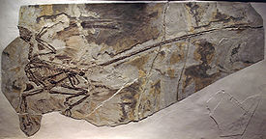
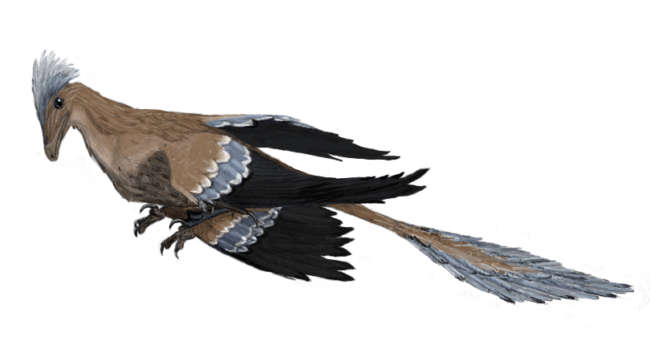
Микрораптор — род мелких дромеозаврид.
Около двух дюжин хорошо сохранившихся экземпляров обнаружено в раннемеловых отложениях в Ляонине (Китай), датируемых приблизительно 130—125,5 млн лет назад.

Slide 20
Микрораптор имел длинные контурные перья с асимметричными бородками, которые образовывали крылоподобные поверхности не только на передних конечностях и хвосте, но, что удивительно, и на задних конечностях.
Это подтолкнуло авторов к тому, чтобы назвать микрораптора «четырехкрылым динозавром» и предположить, что он мог планировать, используя все четыре конечности.

Slide 21
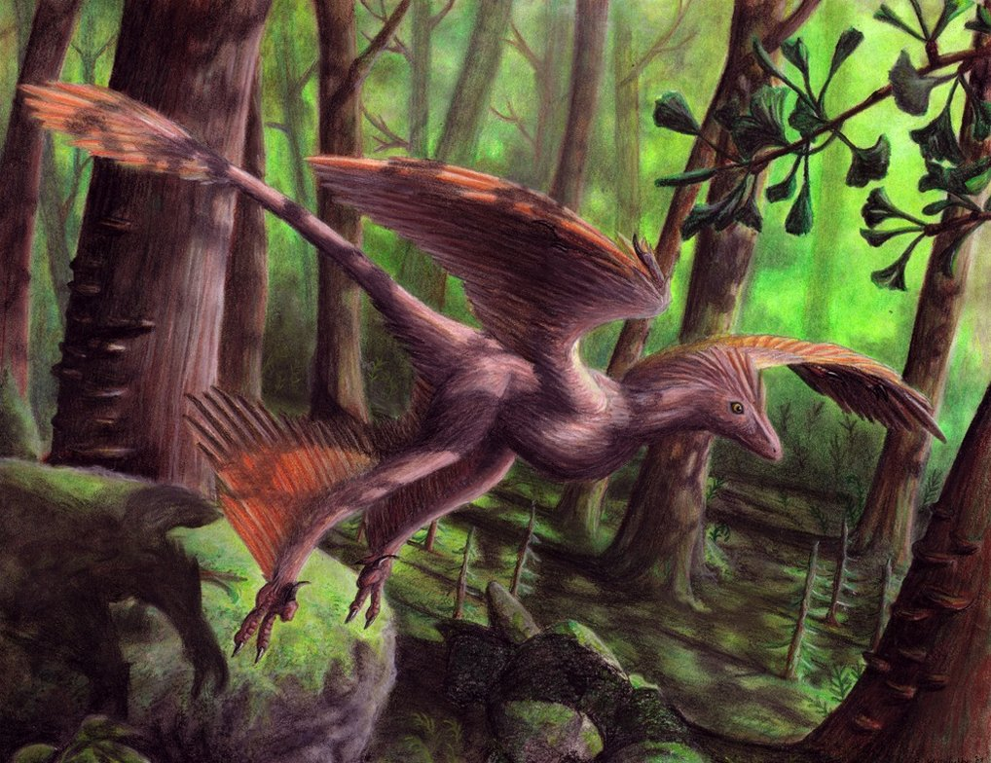

Slide 22
Большинство оперенных динозавров были мелкими животными длиной меньше 1 м, но оперение найдено также у некоторых крупных видов, например у Yutyrannus huali, крупного хищного динозавра длиной до 9 метров, который является близким родственником Тиранозавра, так же оперение было найдено у детеныша Sciurumimus albersdoerferi, хищного динозавра, относящегося к семейству мегалозавров, возможно представители этого семейства утрачивали перья во взрослом состоянии.

Slide 23
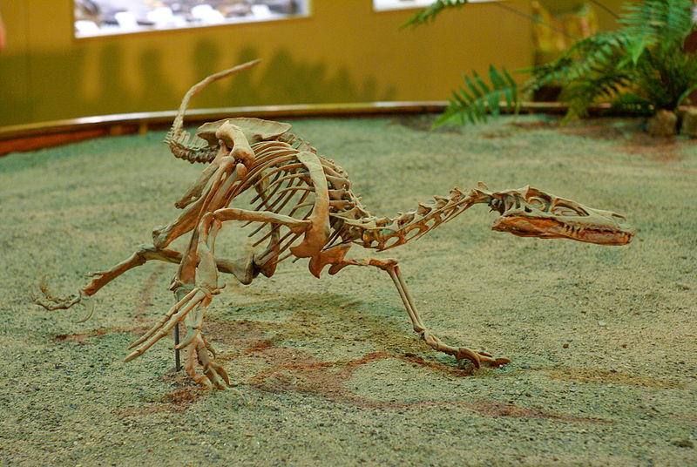
Велоцира́птор (Velociraptor; от латинского velox — быстрый и raptor — охотник) — род хищных двуногих динозавров, существовавший в позднем меловом периоде 83-70 млн лет назад

Slide 24
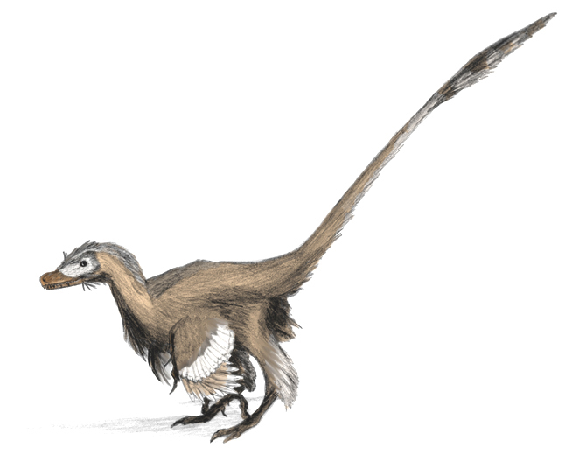
Велоцира́птор (реконструкция)

Slide 25
В 2007 году несколько палеонтологов сообщили об обнаружении в экземпляре велоцираптора бугорков на локтевой кости, интерпретируемых как точки прикрепления вторичных маховых перьев.
Такие бугорки типичны для современных птиц, и выполняют указанную функцию.
По мнению палеонтологов, это открытие позволяет заключить, что велоцираптор обладал оперением.

Slide 26
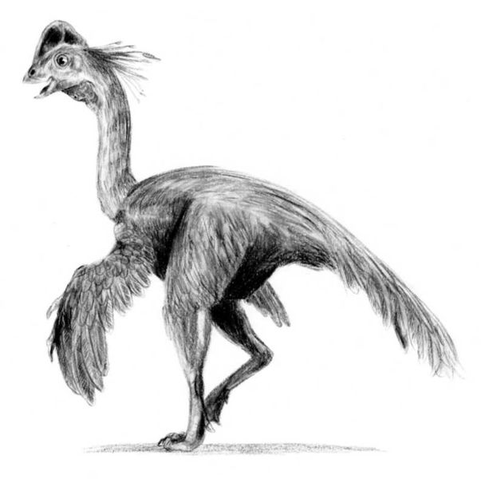
Овираптозавр
Овирапторозавры — инфраотряд вымерших ящеротазовых динозавров из группы целурозавров, населявших территории нынешних Северной Америки, Южной Америки, Европы и Азии.
Целурозавры (полохвостые) — самая многочисленная группа динозавров-тероподов, живших около 167—65,5 миллионов лет назад.

Slide 27
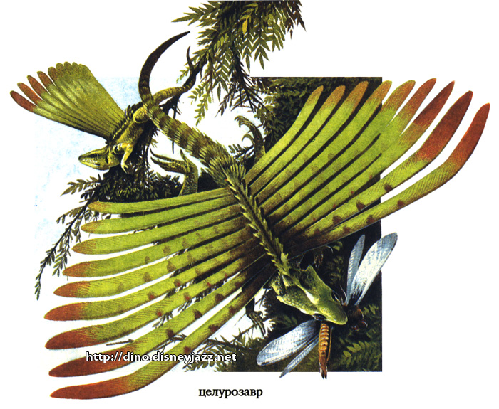
Целурозавр (реконструкция)

Slide 28
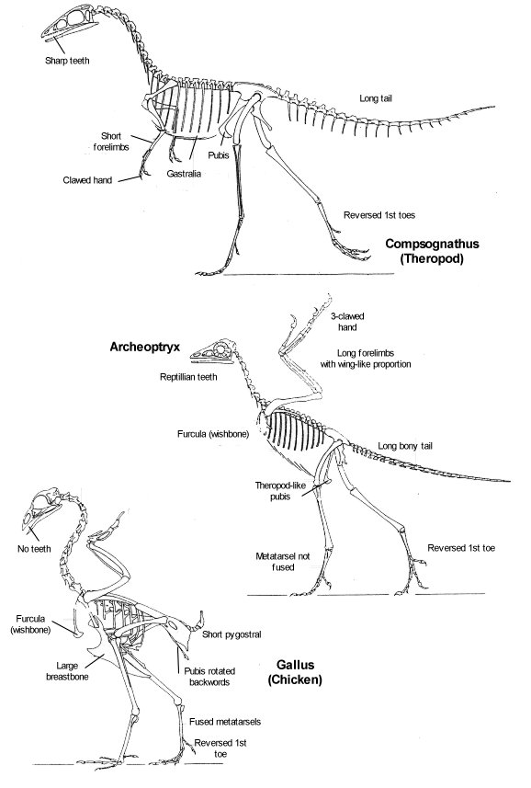
Теропод
Археоптерикс
Петух

Slide 29
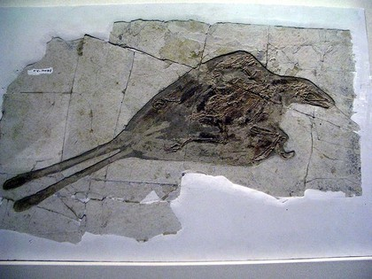
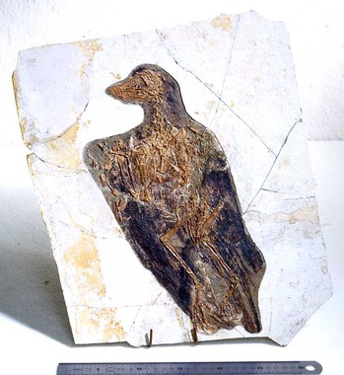
В одно время птицеподобными динозаврами , в мелу, существовали и другие птицы – конфуциусорнисы. Это самая ранняя из птиц, имевших клюв и срастание хвостовых позвонков в пигостиль, как у современных птиц.
Отпечатки Confuciusornis sanctus

Slide 30
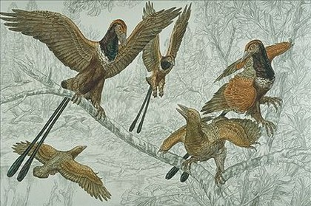
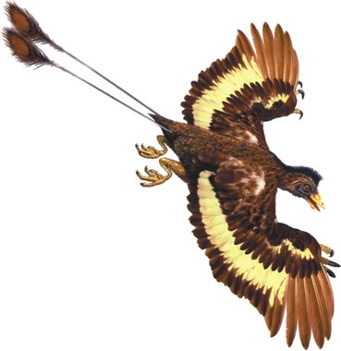
Так могла выглядеть колония
этих птиц.
Confuciusornis sanctus (самец) - реконструкция

Slide 31
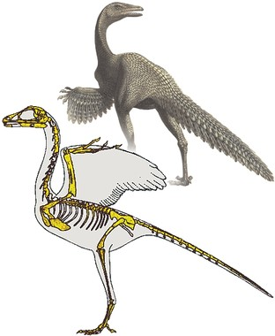
«Птицеобразная» реконструкция Protoavis – лучший кандидат в предки птицам из текодонтов.

Slide 32
Еще одна интересная тема, которая относится к проблеме происхождения птиц, связана с развитием их полета.
Дело в том, что большинство летающих позвоночных использует цельные перепонки, и только птицы – «наборное» крыло из отдельных перьев. Раз так, переход к полету птиц имел какие-то особенности.

Slide 33
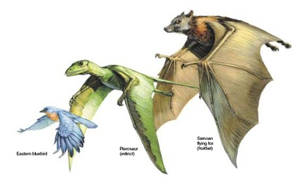

Slide 34
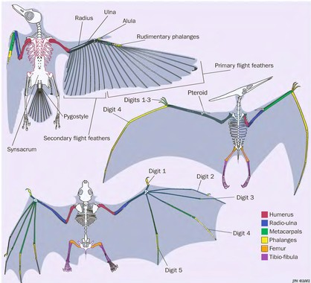

Slide 35
1 гипотеза: «с деревьев вниз»
Эту гипотезу предложил в начале XX века Герхард Хейльман, основываясь на детальном обзоре биологии птиц (включая археоптерикса) и рептилий.
По его мнению, наиболее близкими родственниками птиц следует считать триасовых псевдозухий (из надотряда текодонтов).
Текодонтная гипотеза была общепринятой в середине XX столетия и поддерживается сегодня рядом специалистов.
Однако вплоть до настоящего времени среди псевдозухий не удалось обнаружить форм филогенетически близких к археоптериксу или другим ранним птицам.

Slide 36
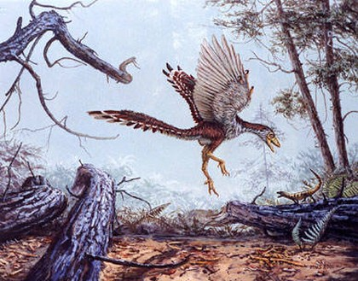
«Классическая» версия связывала происхождение крыла с планированием с деревьев вниз.

Slide 37
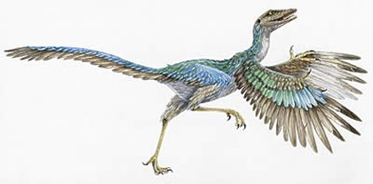
Другая точка зрения заключается в том, что первые птицы бегали по земле и подпрыгивали за добычей, взмахивая передними конечностями.

Slide 38
2 гипотеза: «с земли вверх» - Тероподная гипотеза
Гипотеза первоначально была выдвинута Томасом Генри Хаксли в XIX веке.
В 70-х годах XX века её возродил Джон Остром. Остром заключил, что ближайшими родственниками археоптерикса являются целурозавры из семейства дромеозаврид.
Впоследствии выводы Острома были подтверждены кладистическими исследованиями, обнаружением экземпляров целурозавров с отпечатками перьев, сравнением микроструктуры яичной скорлупы и репродуктивной биологии целурозавров и птиц.

Slide 39
Теропо́ды
Звероногие или хищные динозавры — один из подотрядов ящеротазовых динозавров.
Большинство ученых с недавних пор стали относить к тероподам и современных птиц, таким образом птицы из потомков динозавров стали относиться к одному из подотрядов рептилий.

Slide 40
Сегодня тероподная гипотеза принимается большинством палеонтологов.
Современная филогения птиц и наиболее близких к ним групп тероподов выглядит следующим образом:
Подотряд: Тероподы (Terapoda)
Группа: Тетануры (Tetanurae)
Coelurosauria — Целурозавры
Maniraptoriformes
Maniraptora
Eumaniraptora
Deinonychosauria (Dromaeosauridae + Troodontidae)
Aves — Птицы
Archaeopterygiformes
Pygostylia
Neornithes

Slide 41
Весь опыт палеонтологии показывает, что параллелизмы – очень распространенное явление в эволюции животных.
Птицы в этом процессе не были исключением и сегодня очевидно, что существовало, по меньшей мере две линии этих оперенных существ, одна из которых и дала начало современным птицам.

Slide 42
Класс Птицы
Класс насчитывает около 9000 видов.
Они обладают обтекаемой формой тела, покрыты перьями, передвигаются на двух конечностях.
Подвижная голова вооружена клювом.
Органы чувств хорошо развиты.
Птицы распространены по всему земному шару и приспособлены к самым разнообразным условиям среды.

Slide 43
Класс сформировался в результате следующих ароморфозов:
появились перья и теплокровность;
стала значительно более совершенной нервная система, в которой развилась настоящая кора головного мозга;
в скелете появились легкие трубчатые кости;
сформировались губчатые легкие;
возникло четырехкамерное сердце и полное разделение крови на артериальную и венозную.

Slide 44
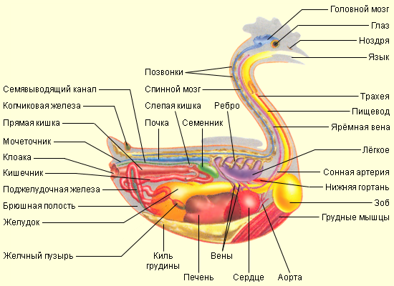

Slide 45
У птиц сохранились признаки их предков:
размножение путем откладывания яиц;
наличие роговой чешуи на задних конечностях и рогового чехла на челюстях (клюв);
наличие клоаки.

Slide 46
Приспособленность птиц к полету обеспечили идиоадаптации:
передние конечности превратились в крылья;
движение крыльев обусловлено развитием мощных грудных мышц, прикрепленных к килю грудины;
развитие ряда типа перьев – контурных – кроющих и маховых, рулевых, пуховых, выполняющих различные функции;
сращение многих костей скелета и их облегченность. Наличие воздушных полостей в костях;
редукция зубов, облегчающая вес тела;
передвижение на двух ногах;
обособление мускульного желудка;
высокая скорость обмена веществ;
развитие одного яичника (левого).

Slide 47
Основные характеристики птиц
Кожные покровы
Кожа тонкая, почти лишенная желез. Есть только копчиковая железа, секрет которой служит для создания водонепроницаемости перьевого покрова. У страусов и дроф копчиковой железы нет.
Роговыми образованиями тонкого эпидермиса являются клюв, когти, роговые щитки цевки, перья.
Перья расположены на участках кожи, называемых птерилиями. Участки кожи, лишенные перьев, называются аптериями.
Такое расположение перьев имеет приспособительное значение, ибо облегчает подвижность кожи, сокращение мышц, приводящих крылья в движение.

Slide 48
Перо состоит из очина, стержня и опахала.
Основу оперения составляют контурные перья, которые могут быть кроющими, маховыми и рулевыми.
Под контурными перьями расположены пуховые перья, служащие для уменьшения теплоотдачи.
Перья птиц и чешуи рептилий генетически связаны в своем развитии.
Птицы линяют. В году бывает 2 и более линек.

Slide 49
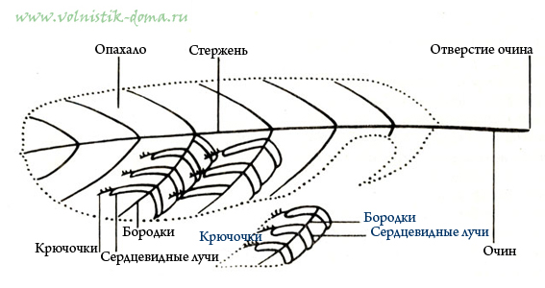
Строение контурного пера птицы

Slide 50
Скелет черепа делится на мозговой и висцеральный (лицевой). Челюсти покрыты роговым чехлом – клювом. Череп легкий, образован сросшимися костями.
Скелет туловища образован позвоночником и грудной клеткой; шейный отдел – от 11 до 25 позвонков; грудной отдел – 6 позвонков, из них 5 связаны с 5 парами двучленных ребер;
грудина имеет вертикальный вырост – киль;
пояснично-крестцовый отдел образован сросшимися позвонками. Вместе с костями таза он образует сложный крестец.
Хвостовой отдел – 1—9 позвонков.

Slide 51
Плечевой пояс состоит из трех пар костей – лопаток, ключиц и вороньих.
Ключицы, срастаясь, образуют вилочку.
Скелет крыла состоит из плечевой, локтевой и лучевой костей и сросшихся костей запястья и пястья. Фаланги трех пальцев редуцированы.
Тазовый пояс образован тремя парами сросшихся костей.
Скелет задней конечности состоит из бедренной, сросшихся большой и малой берцовой костей, стопы, в состав которой входит цевка и фаланги пальцев.

Slide 52
Мускулатура птиц хорошо развита.
Мышечная система дифференцирована лучше, чем у предков.
Наибольшее значение имеют хорошо развитые грудные и подключичные мышцы.

Slide 53
Пищеварительная система начинается клювом.
В ротовой полости есть язык.
Пища проходит глотку, затем попадает в пищевод. У многих пищевод имеет расширение – зоб, где происходит накопление и размягчение пищи.
Желудок делится на железистый и мускулистый отделы. В железистом желудке пища переваривается под действием ферментов, в мускулистом – перетирается мелкими камушками, проглоченными птицей.
Из желудка пища попадает в двенадцатиперстную кишку.
Тонкая кишка переходит сразу в прямую, которая открывается в клоаку.
Такое строение пищеварительной системы вместе с быстрым процессом пищеварения становится эффективным приспособлением к полету.

Slide 54
Дыхательная система образована дыхательными путями и легкими с воздушными мешками.
Газообмен происходит в ветвящихся бронхиолах легких. Воздух проходит через ноздри в гортань, трахею, бронхи.
Некоторые бронхи оканчиваются воздушными мешками, заходящими в полости между внутренними органами, в полости костей, между мышцами.
Кровь окисляется только в легких, через которые воздух проходит 2 раза – при вдохе и при выдохе.

Slide 55
Легкие и воздушные мешки птиц
Механизм дыхания птиц называется двойным. Воздушные мешки, помимо дыхательной функции, обеспечивают охлаждение организма, уменьшают трение между органами, уменьшают плотность тела.

Slide 56
У птиц две гортани – верхняя и нижняя.
Нижняя гортань находится в месте разделения трахеи на два бронха и называется певчей. Эта гортань выполняет функцию голосового аппарата.
Органы дыхания играют значительную роль в терморегуляции птиц. При повышении температуры дыхание учащается и теплоотдача увеличивается.

Slide 57
Кровеносная система
образована четырехкамерным сердцем и сосудами.
Дуга аорты только правая. Левая редуцирована.
В результате кровь полностью разделена на венозную и артериальную.
Птицы – теплокровные животные. Их уровень обмена веществ очень высок.

Slide 58
Органы выделения:
представлены тазовыми почками. Мочеточники открываются в клоаку. Мочевого пузыря нет, и моча не накапливается.
Нервная система:
Увеличивается головной мозг и его масса.
Развиваются зрительные бугры, средний мозг и мозжечок.
Развитие мозжечка связано со сложной координацией движений.

Slide 59
Органы чувств :
Глаза крупные, защищены веками и мигательной перепонкой. Зрение цветное, в большинстве случаев почти монокулярное. У сов – бинокулярное.
Птицы обладают высокой остротой зрения, т. к. у них наблюдается двойная аккомодация – изменение кривизны хрусталика и изменение расстояния между хрусталиком и сетчаткой.
Органы слуха состоят из внутреннего и среднего уха. Слуховая косточка одна. Птицы хорошо слышат.
Органы обоняния развиты слабо.

Slide 60
Размножение и развитие птиц.
Птицы раздельнополые животные с выраженным половым диморфизмом.
Размножаются, откладывая яйца.
У самцов – парные семенники.
У самок – один левый яичник и яйцевод.
Оплодотворенная яйцеклетка, продвигаясь по яйцеводу, покрывается яйцевыми оболочками – белковой, волокнистой и скорлуповой.

Slide 61
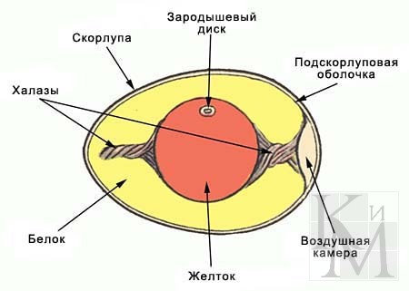
Строение яйца птицы

Slide 62
Собственно яйцом является желток. Все остальные образования продуцируются яйцеводом.
В верхней части желтка находится зародышевый диск. Желток содержит весь необходимый для развития зародыша запас питательных веществ и воды.
Желток подвешен на белковых нитях – халазах. Это предохраняет зародыш от толчков и ориентирует зародышевый диск всегда наверх, что важно для насиживания яиц.
Белок выполняет защитную и питательную функции, обеспечивая зародыш водой.
Скорлупа выполняет функции защиты и газообмена.
Самая наружная оболочка яйца предохраняет зародыш от проникновения бактерий.

Slide 63
Развитие зародыша требует повышенной температуры (примерно 38 Сº). Насиживание яиц у разных видов занимает разное время – от 16 до 40 суток.
В зависимости от способов выкармливания, охраны потомства и обучения птенцов, птицы делятся на выводковых и гнездовых.
Утки, лебеди, куры охраняют и обучают своих птенцов, рождающихся с открытыми глазами и покрытыми пухом.
У голубей, ласточек, стрижей и др. птенцы рождаются голыми, слепыми, беспомощными. Родители выкармливают их в своих гнездах.

Slide 64
По характеру миграций птицы делятся на оседлых, кочующих и перелетных.
Оседлые птицы не улетают далеко от мест своих гнездовий. Их перемещения связаны с поисками корма на ближних территориях.
Кочующие птицы покидают места своих гнездовий, и часто далеко улетают от них.
Перелетные птицы обычно улетают от мест гнездования на десятки тысяч километров в южные страны. Причинами перелетов служат такие факторы, как снижение кормовых запасов, сокращение длины светового дня.

Slide 65
Заключение
В настоящее время выдвинуто несколько различных гипотез происхождения и эволюции птиц, но общепринятой филогении нет. Для каждой гипотезы учёные находят доводы и «за», и «против».
Возможно, те вопросы, на которые не может дать окончательный ответ палеонтология, будут прояснены методами молекулярной генетики.

Slide 66
Благодарю за внимание!

